Slide 1
30-jähriges Jubiläum der DMJV e.V. 1988 – 2018
Prof. Dr. Karl August Prinz von Sachsen Gessaphe

Slide 2
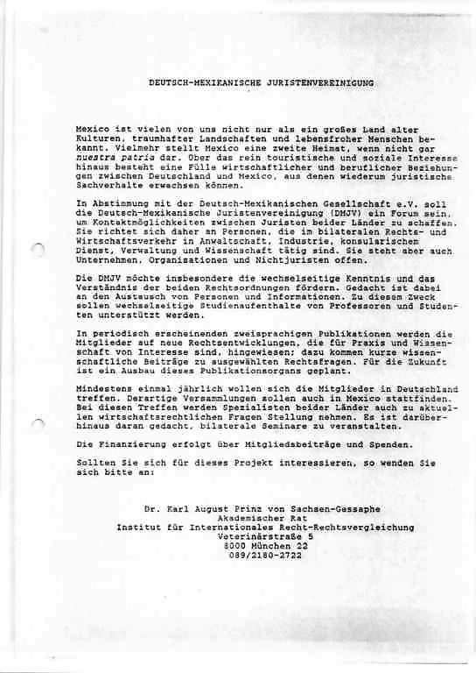

Slide 3
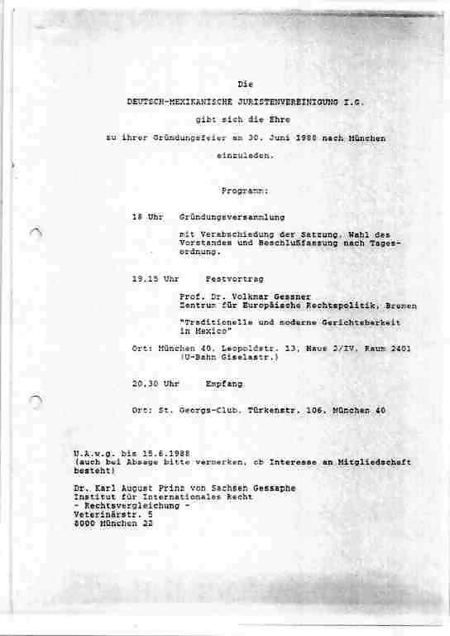

Slide 4
Satzung der DMJV
§ 2 (Vereinszweck)
(1) Angesichts der traditionellen Freundschaft und der ständig zunehmenden Beziehungen zwischen der Bundesrepublik Deutschland und den Vereinigten Mexikanischen Staaten ist es das Ziel der Deutsch-Mexikanischen Juristenvereinigung, die wechselseitige Kenntnis und das Verständnis der beiden Rechtsordnungen zu fördern. Diesem Zweck sollen Sammlung und Austausch von Informationen, zweisprachige Publikationen und Vorträge, fachliche Zusammenkünfte in beiden Staaten sowie die Durchführung wissenschaftlicher Arbeiten über Fragen von beiderseitigem Interesse dienen. Die Ergebnisse sollen gleichermaßen Praxis und Wissenschaft zugute kommen.

Slide 5
Satzung der DMJV
§ 2 (Vereinszweck)
(2) Die Verwirklichung der Vereinsziele erfolgt in Abstimmung mit der Deutsch-Mexikanischen Gesellschaft e.V.
§ 12 (Vereinsvermögen)
Bei Auflösung oder Aufhebung des Vereins oder bei Wegfall seines bisherigen Zwecks fällt das Vermögen des Vereins nach Befriedigung aller Verbindlichkeiten an die Deutsch- Mexikanische Gesellschaft e.V, die es unmittelbar und ausschließlich für gemeinnützige
Zwecke zu verwenden hat.

Slide 6
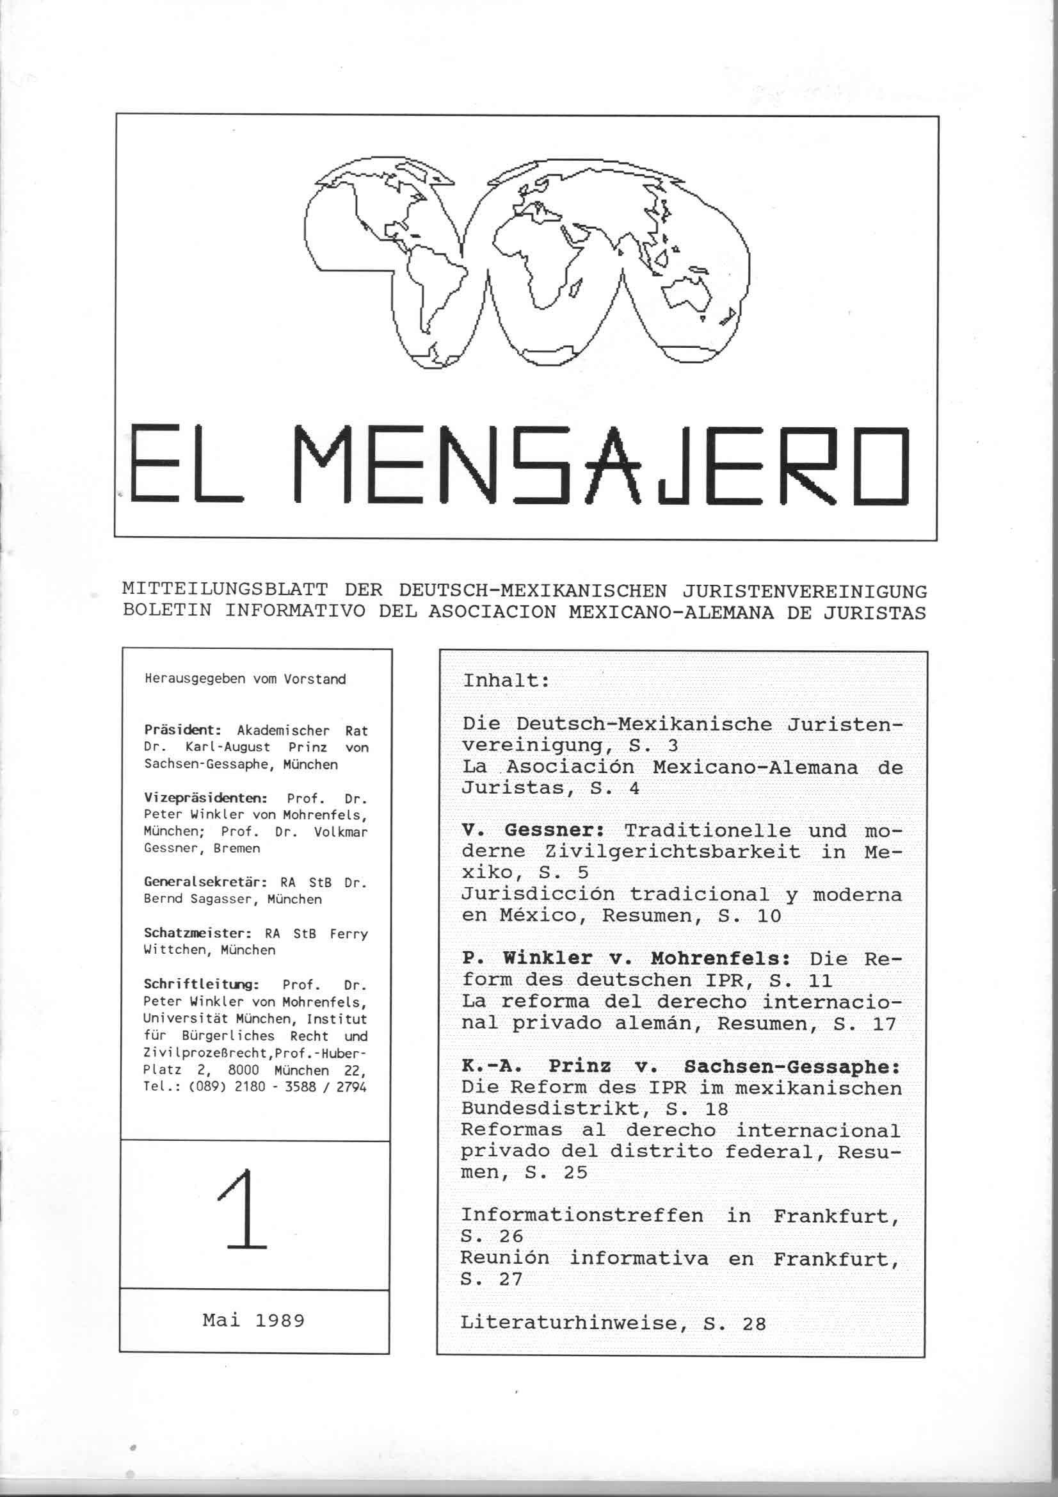

Slide 7
1. Jahrestagung Bornheim-Walberberg, Juni 1989

Slide 8
1. Jahrestagung Bornheim-Walberberg, Juni 1989

Slide 9
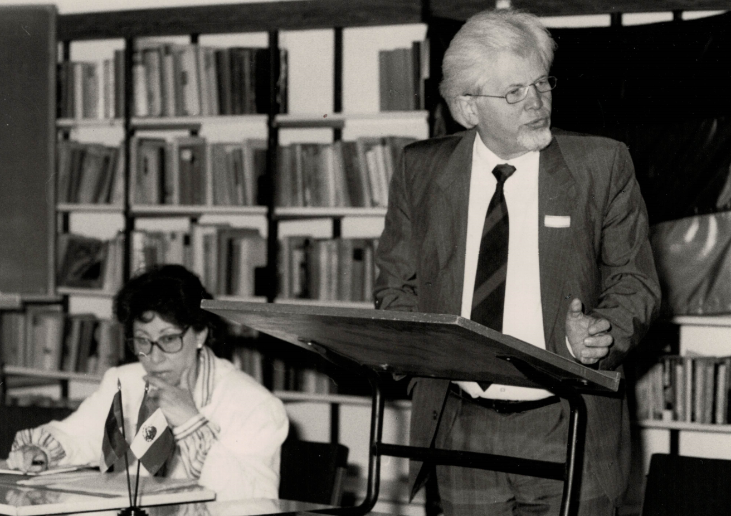
1. Jahrestagung Bornheim-Walberberg, Juni 1989

Slide 10
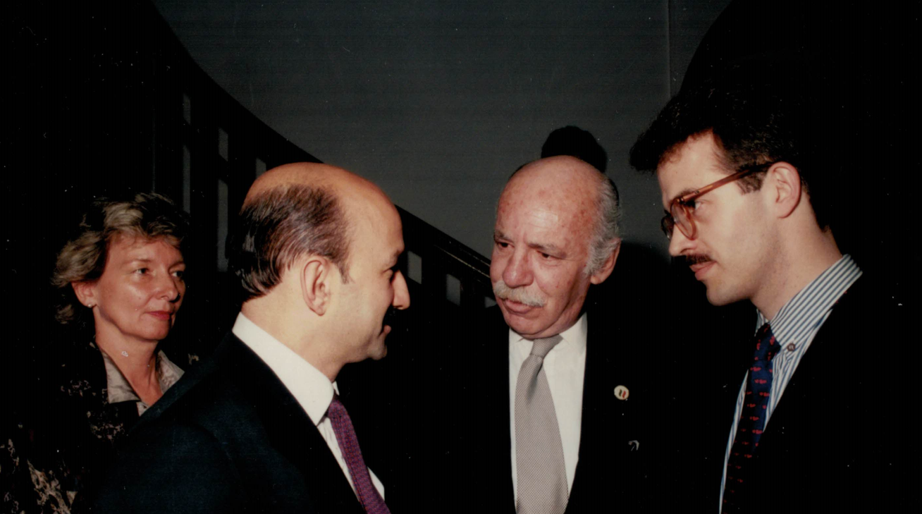
Empfang in der Residenz des mexikanischen Botschafters Hegewisch Köln, 1989

Slide 11
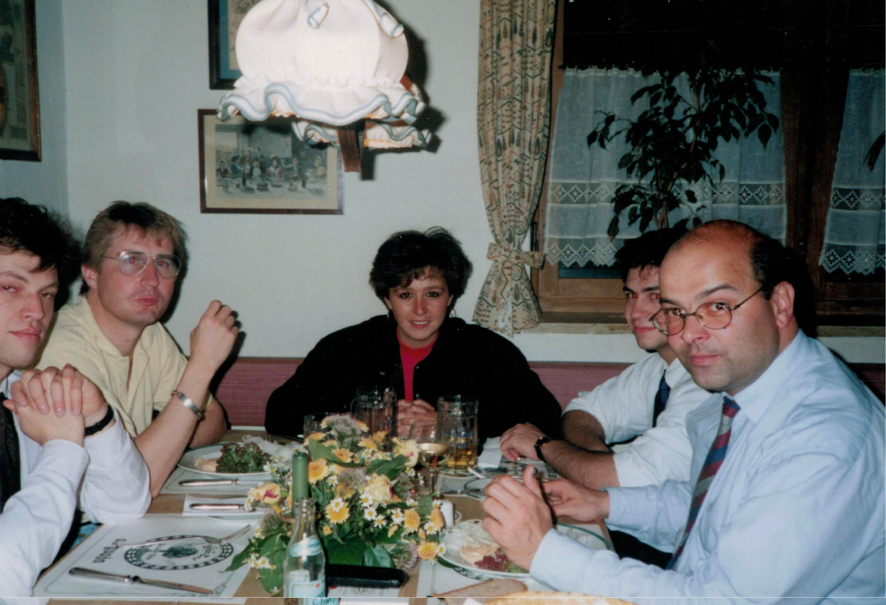
2. Jahrestagung München, Juni 1990

Slide 12
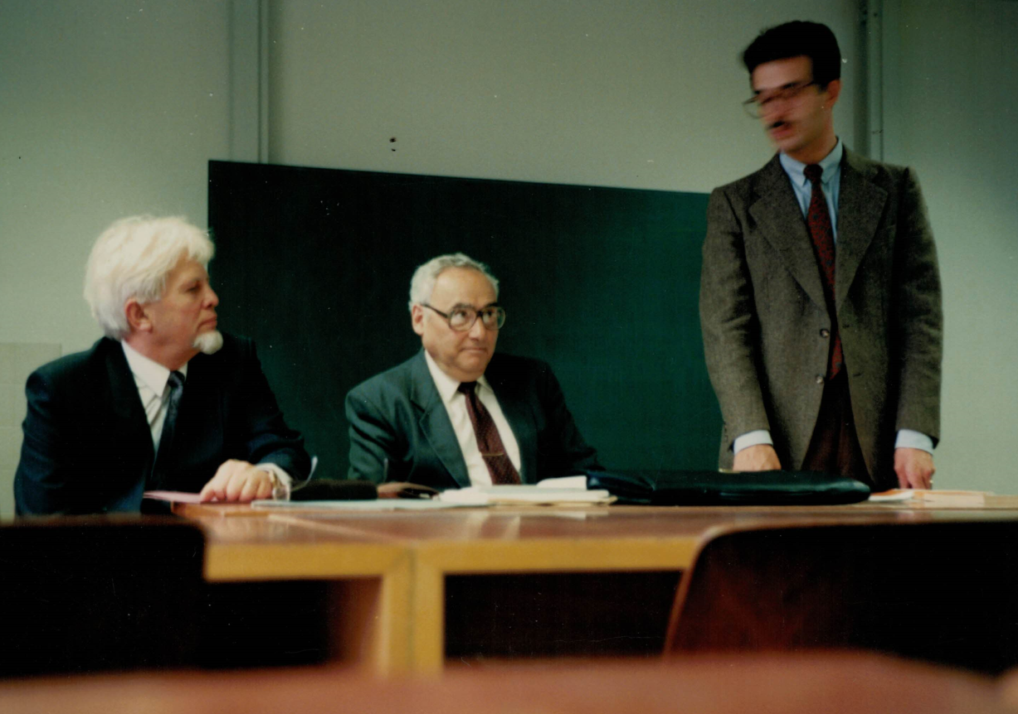
Vortrag Prof. Dr. Héctor Fix-Zamudio München, September 1990

Slide 13
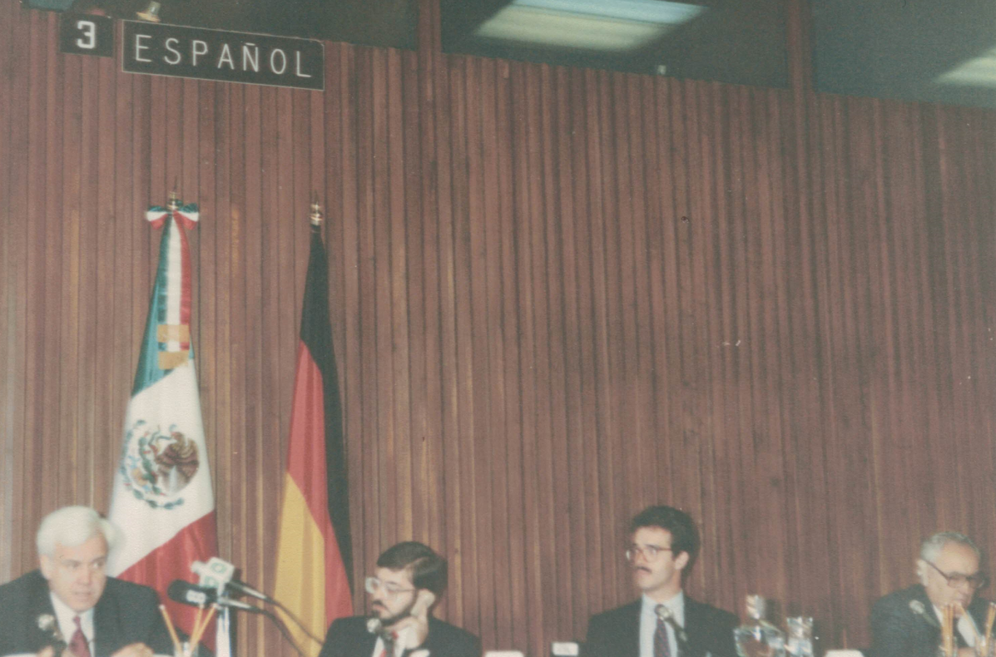
3. Jahrestagung México-Tlatelolco, Oktober 1991

Slide 15
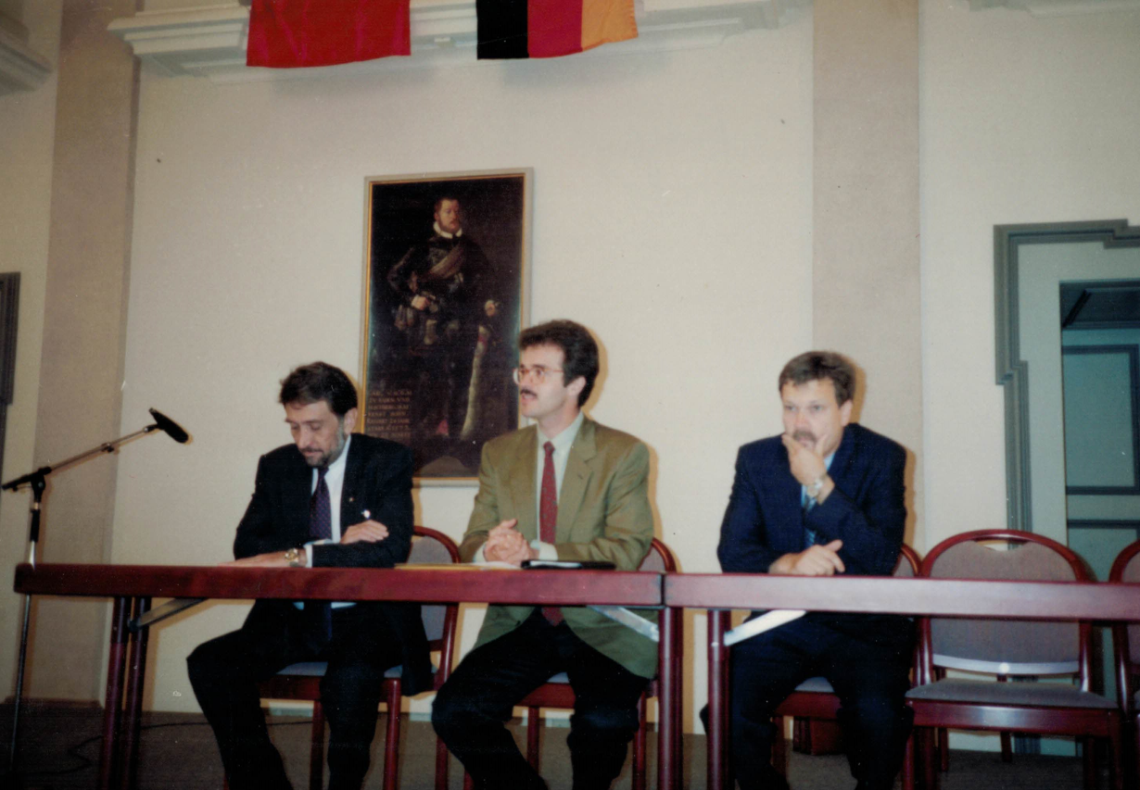
4. Jahrestagung Karlsruhe-Durlach, September 1992 – Erster Tag –

Slide 16
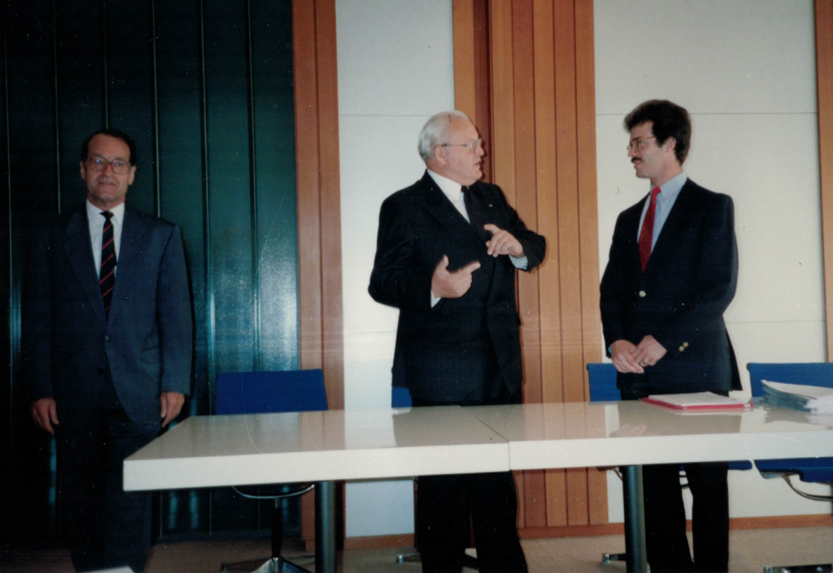
4. Jahrestagung Karlsruhe-Durlach, September 1992 – Zweiter Tag –

Slide 17
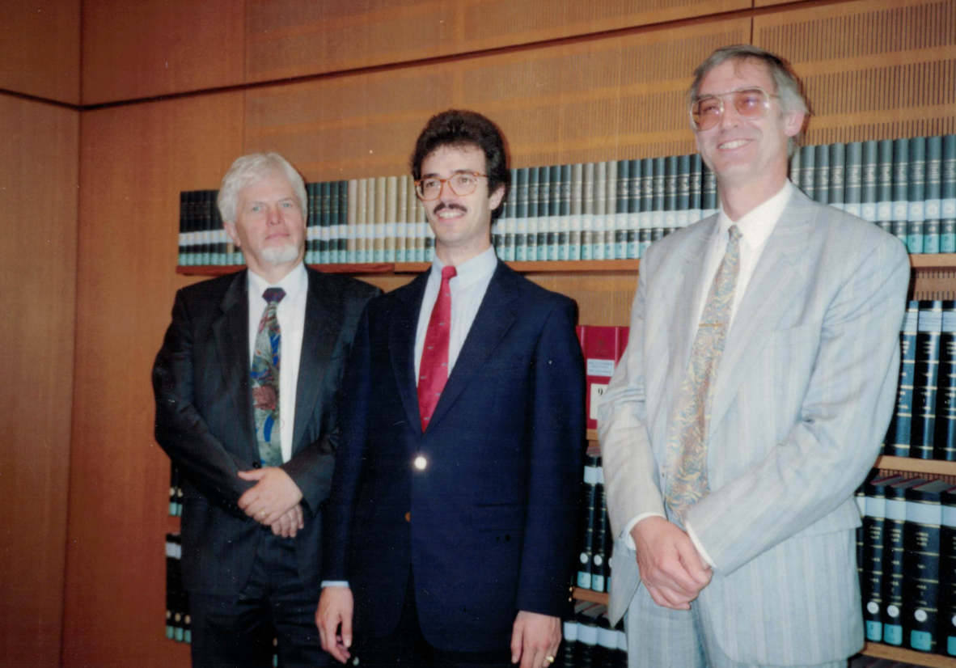
4. Jahrestagung Karlsruhe-Durlach, September 1992 – Erster Tag –

Slide 19
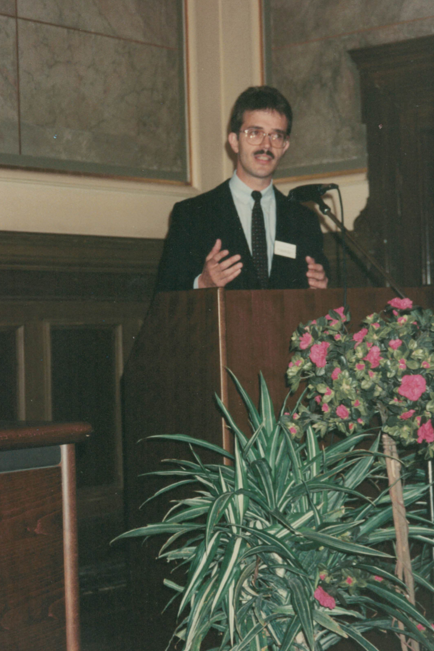
7. Jahrestagung Rostock, Oktober 1995

Slide 20
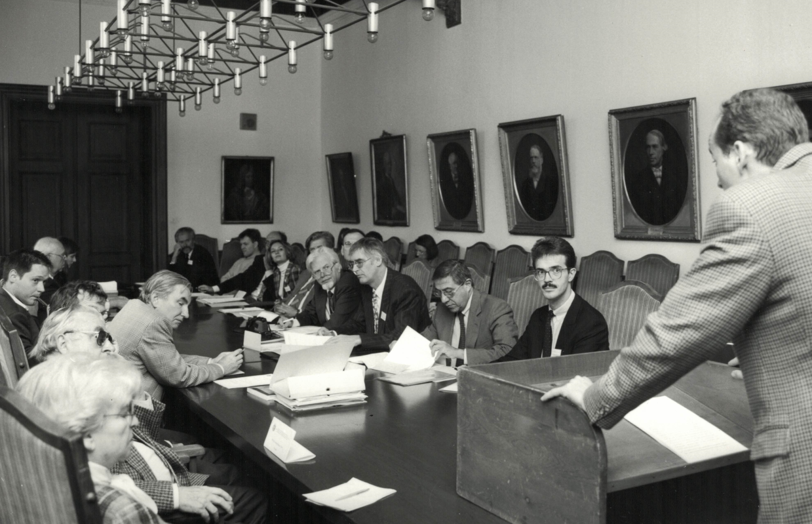
7. Jahrestagung Rostock, Oktober 1995

Slide 21
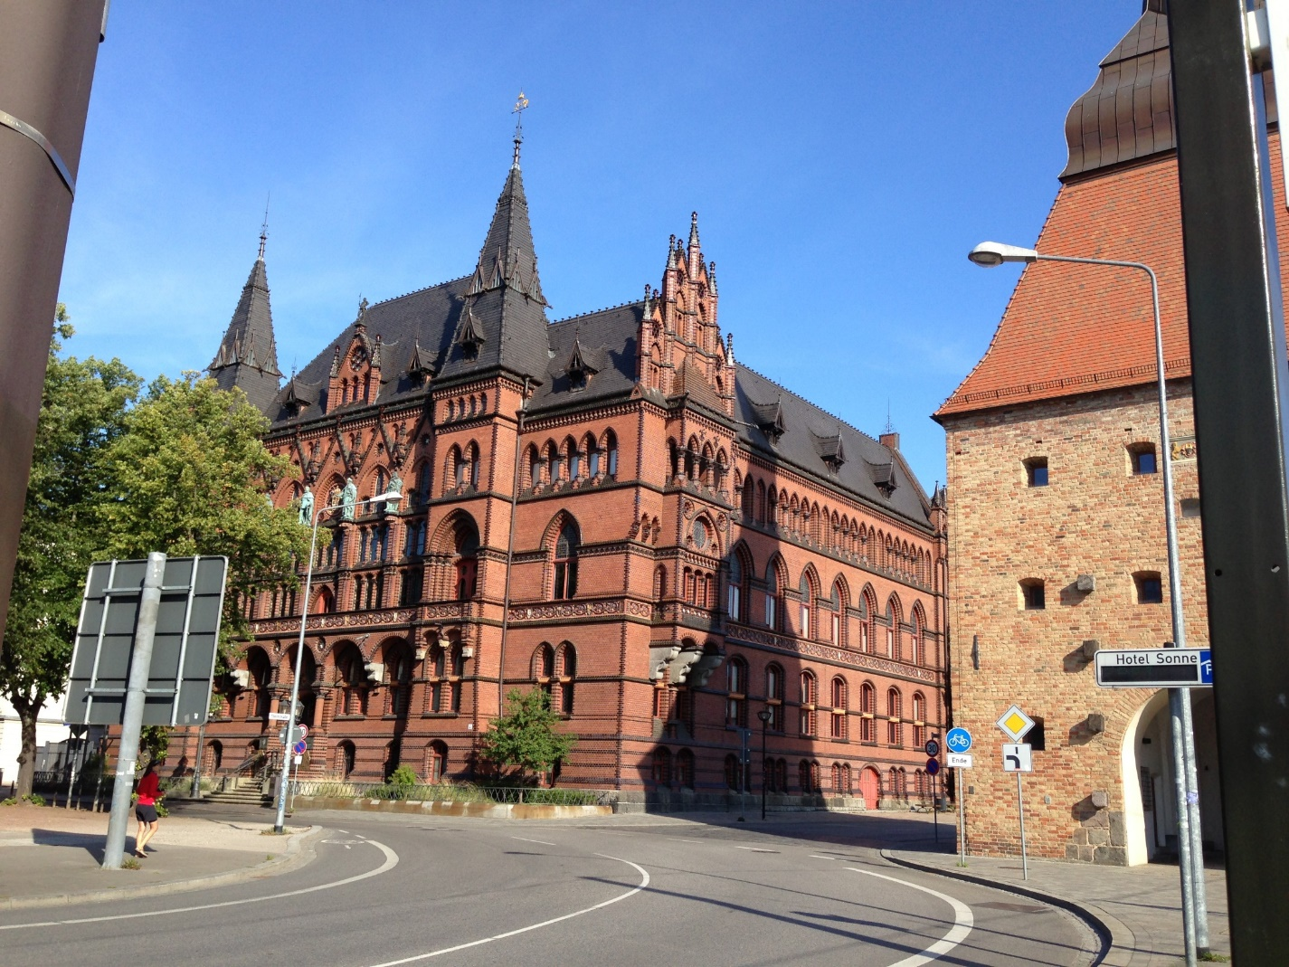
Oberlandesgericht Rostock

Slide 22
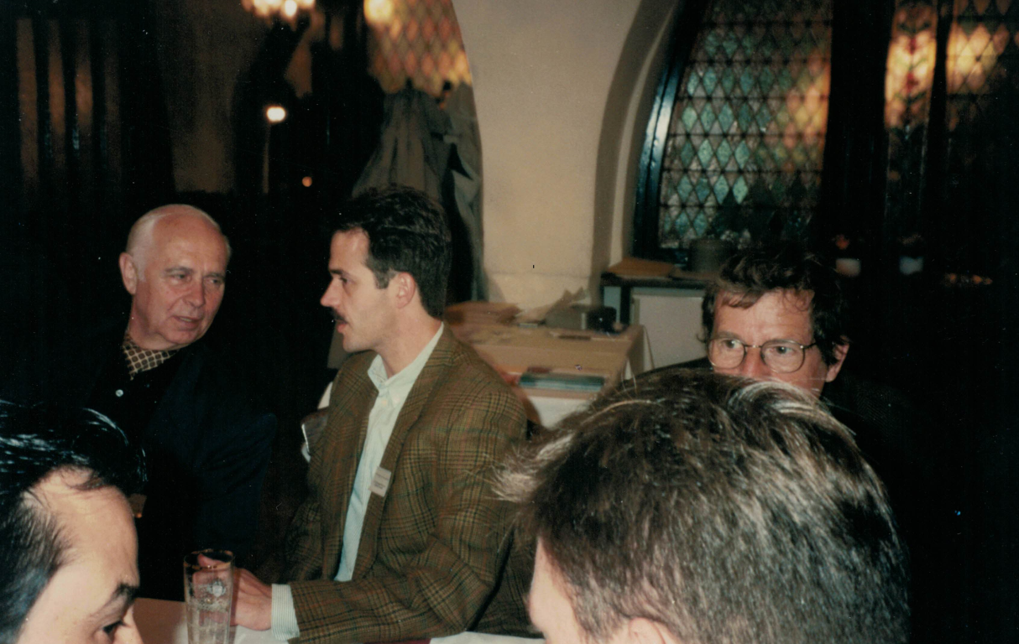
7. Jahrestagung Rostock, Oktober 1995

Slide 23
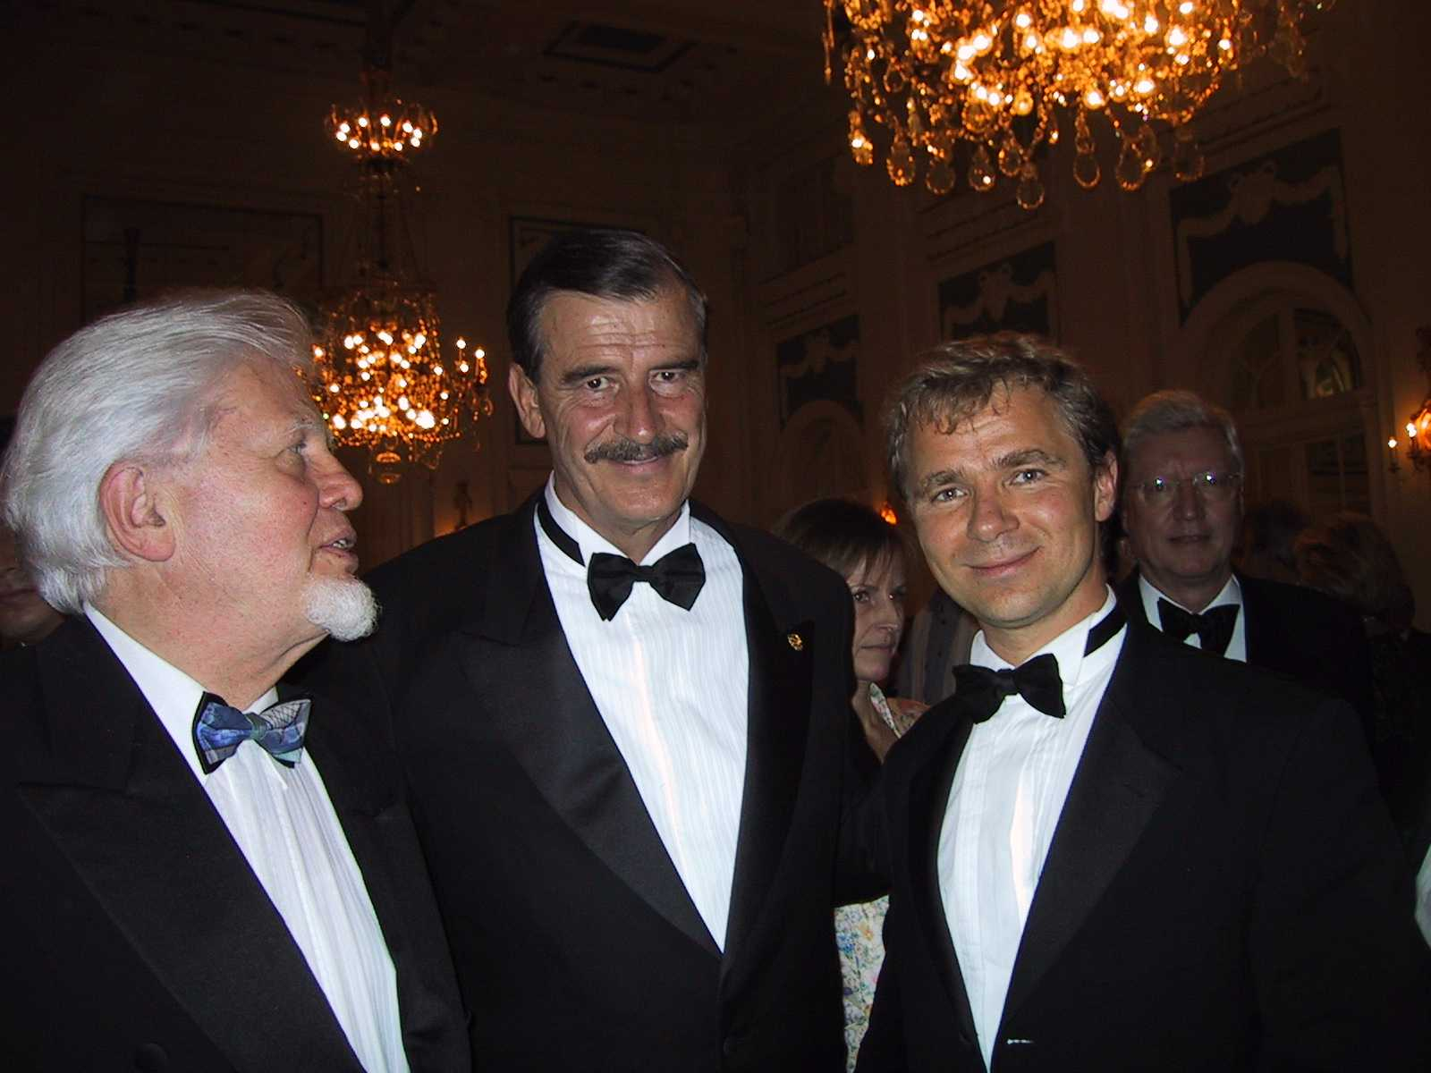
11. Jahrestagung Hamburg, Oktober 2001

Slide 24
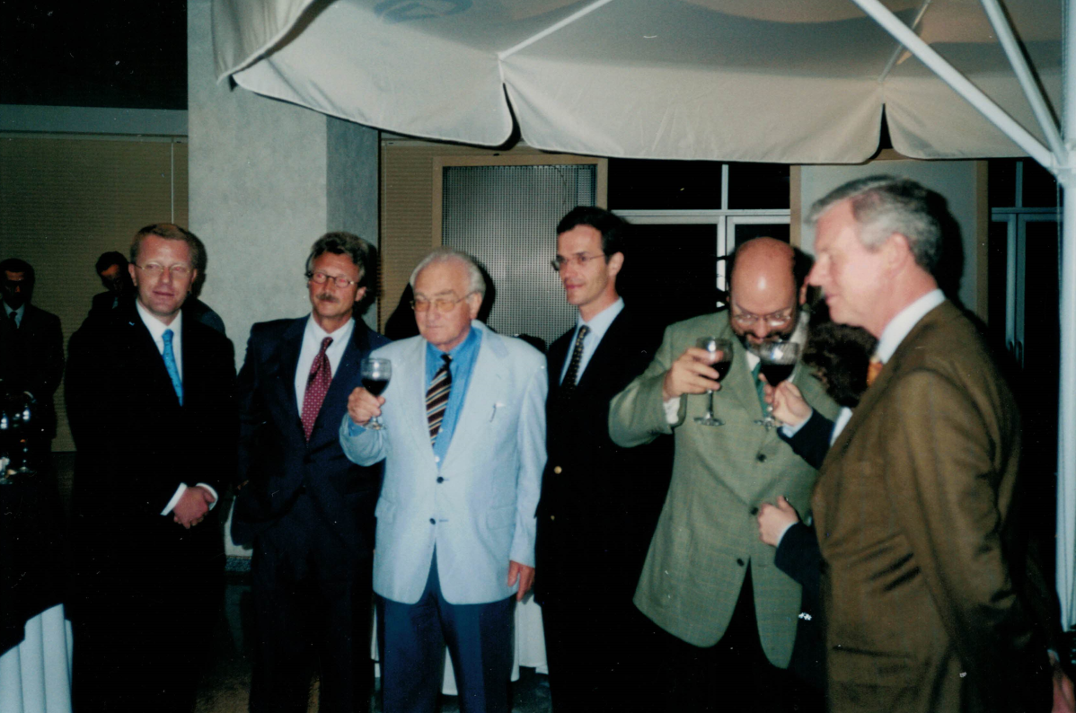
12. Jahrestagung an der Universidad Iberoamericana México D.F., September 2002

Slide 25
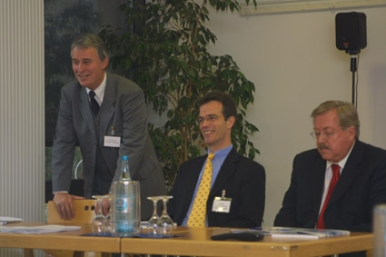
13. Jahrestagung Hagen, November 2003

Slide 26
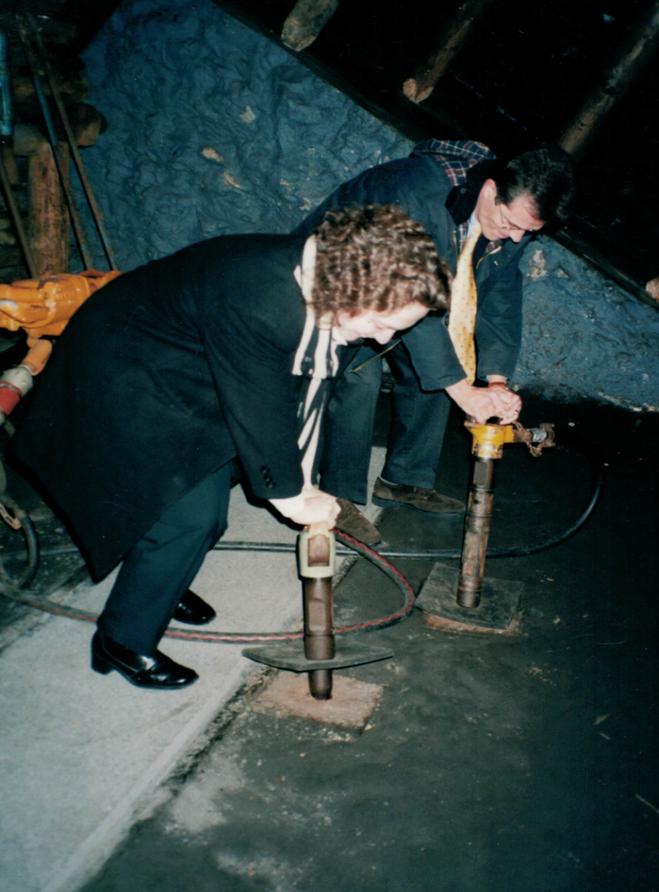
13. Jahrestagung Hagen, November 2003
Besuch des Deutschen Bergwerksmuseums, Bochum

Slide 27
Mitgliederversammlung in Hagen, November 2003
TOP 4: Beschlussfassung über die Beziehungen zu in Mexiko vorhandenen Strukturen der Vereinigung
Der Vorstand stellt fest, dass aus Gründen des deutschen Vereinsrechts die vereinsrechtlich relevanten Entscheidungen der DMJV e.V. in Deutschland gefällt werden müssen. Dies bedeutet u.a., dass zwar Veranstaltungen in Mexiko durchgeführt werden können, dass Mitgliederversammlungen der DMJV e.V. aber in Zukunft ausschließlich in Deutschland stattfinden müssen.
Der Vorstand der DMJV e.V. würde es begrüßen, wenn sich aus den in Mexiko vorhandenen Strukturen, die sich teilweise aus Mitgliedern der DMJV e.V. zusammensetzen, eine eigenständige Organisation entwickeln würde.
Der Vorstand strebt an, mit einer solchen, sich bildenden selbständigen Organisation im Rahmen der Ziele der DMJV e.V. partnerschaftlich zusammenzuarbeiten.
Der Vorstand stellt klar, dass die Mitgliedschaft in der DMJV e.V. auch in Zukunft Interessenten unabhängig von ihrem Wohnsitz offen steht.
Die Mitgliedschaft in der DMJV e.V. beinhaltet sämtliche Rechte und Pflichten nach der Satzung, einschließlich der Pflicht, die Beiträge in Deutschland zu entrichten.

Slide 28
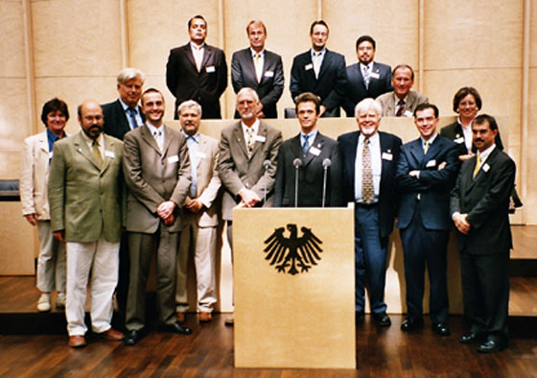
14. Jahrestagung im Bundesrat Berlin, 2004

Slide 29
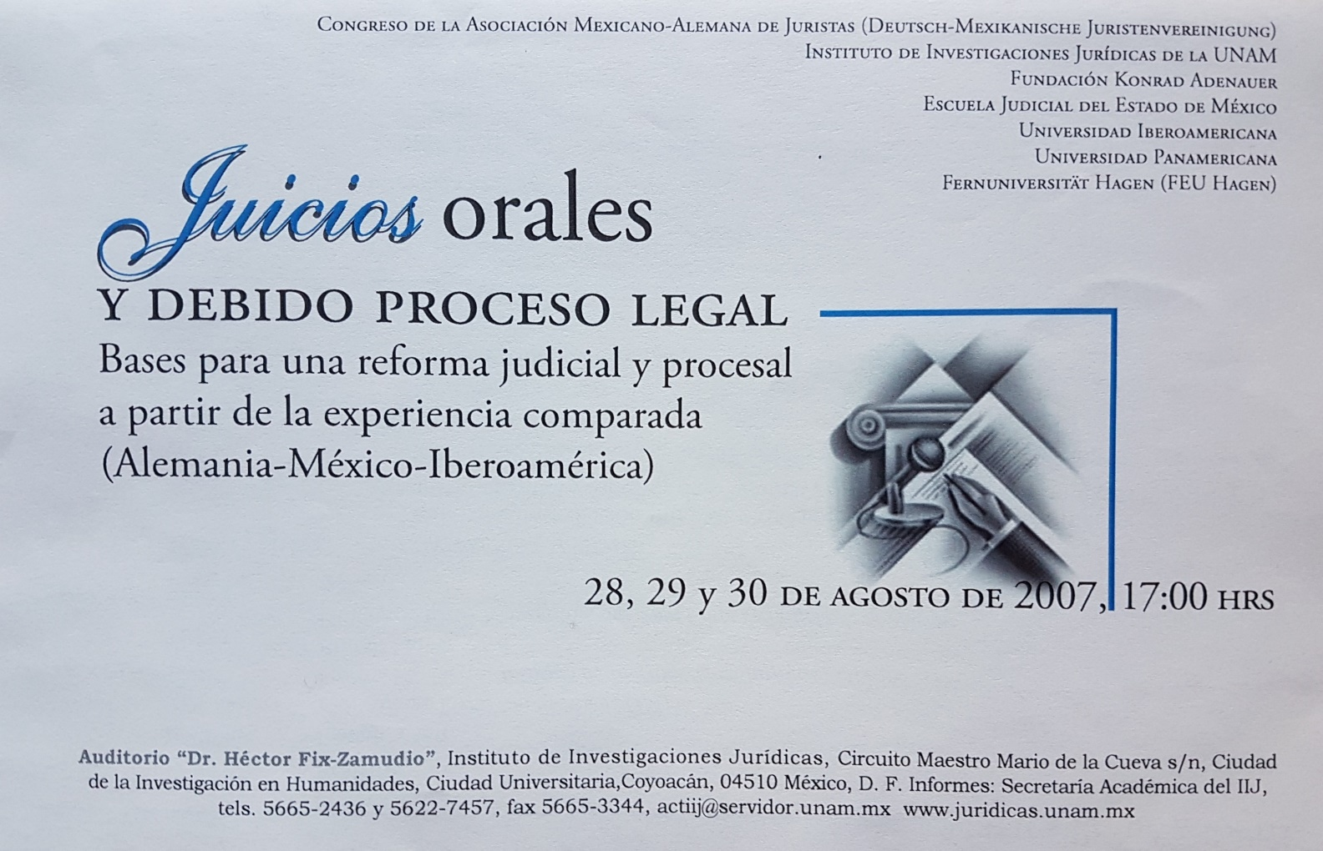
Kongress zur Mündlichkeit und Unmittelbarkeit des Zivil- und Strafprozesses am Instituto de Investigaciones Jurídicas México D.F., 2007

Slide 30
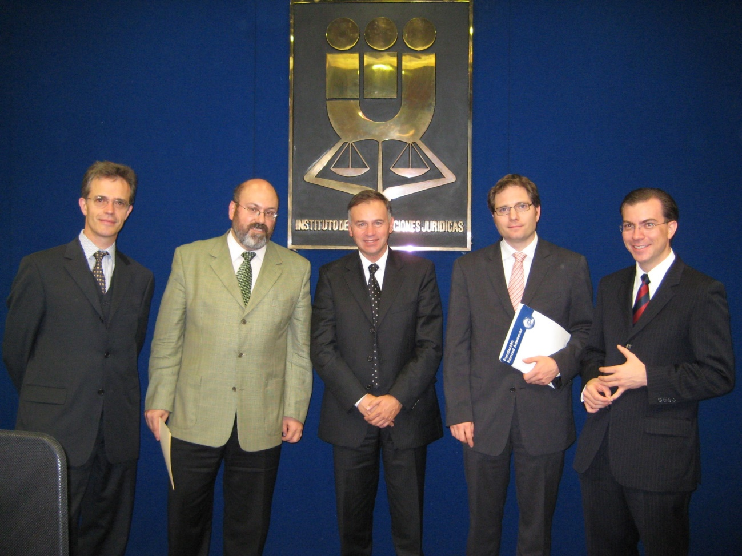
Kongress zur Mündlichkeit und Unmittelbarkeit des Zivil- und Strafprozesses am Instituto de Investigaciones Jurídicas México D.F., 2007

Slide 31
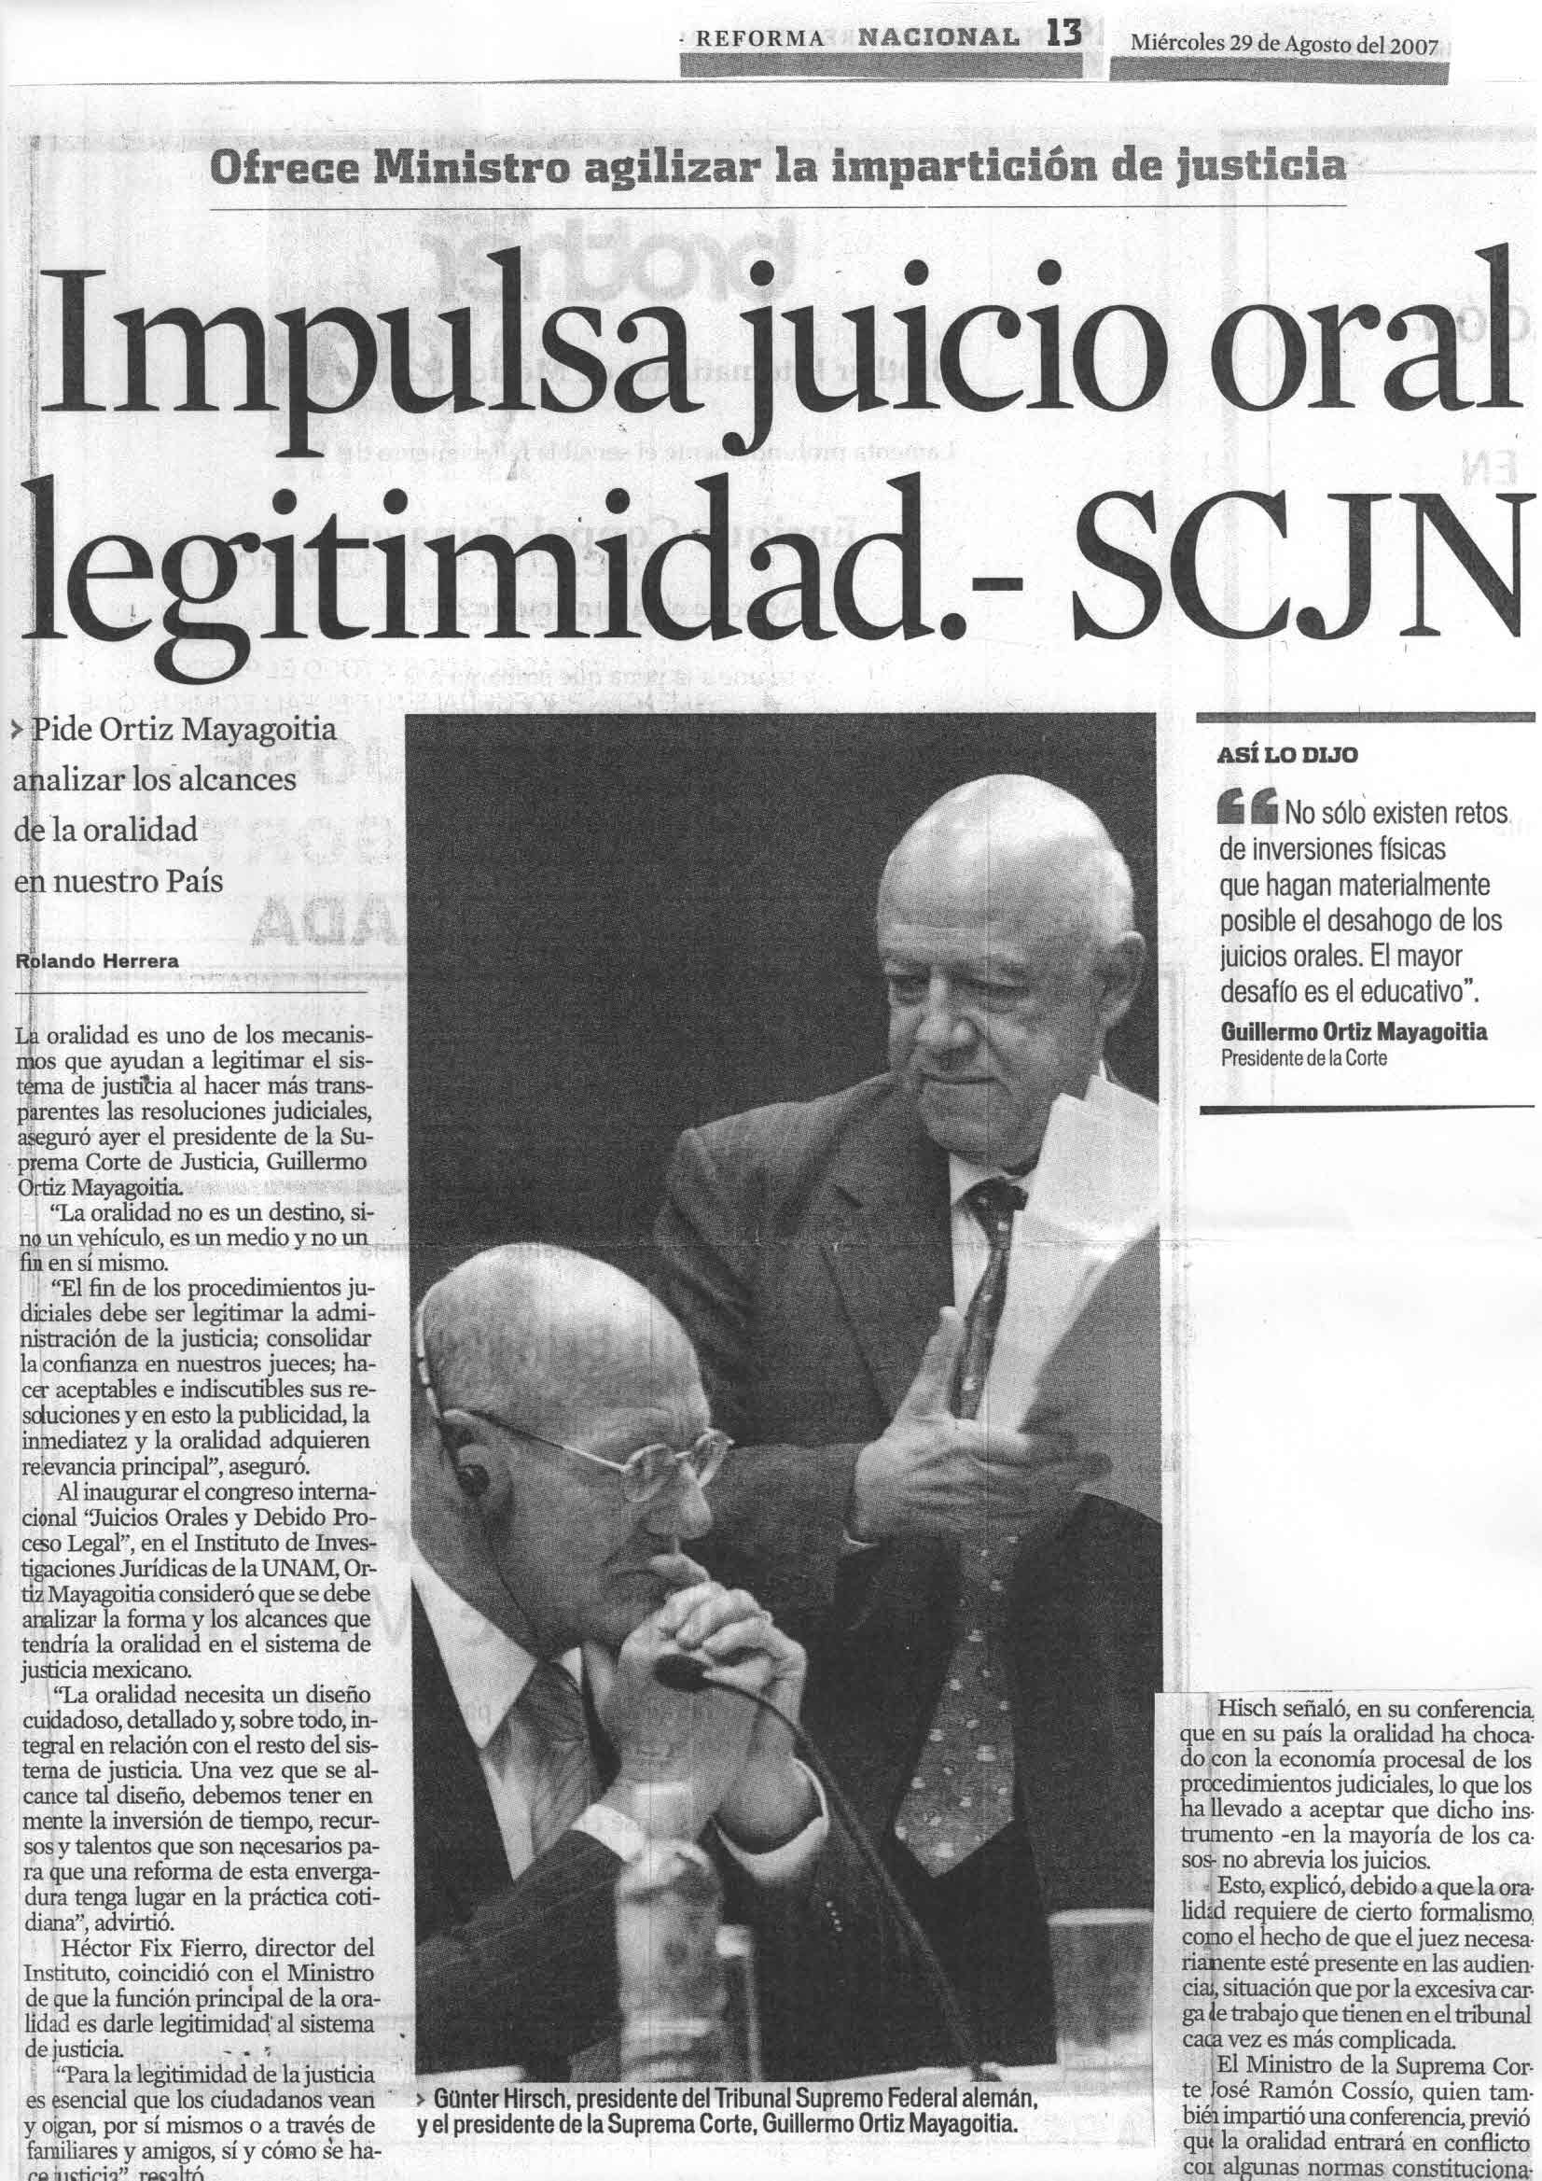
Kongress zur Mündlichkeit und Unmittelbarkeit des Zivil- und Strafprozesses am Instituto de Investigaciones Jurídicas México D.F., 2007

Slide 32
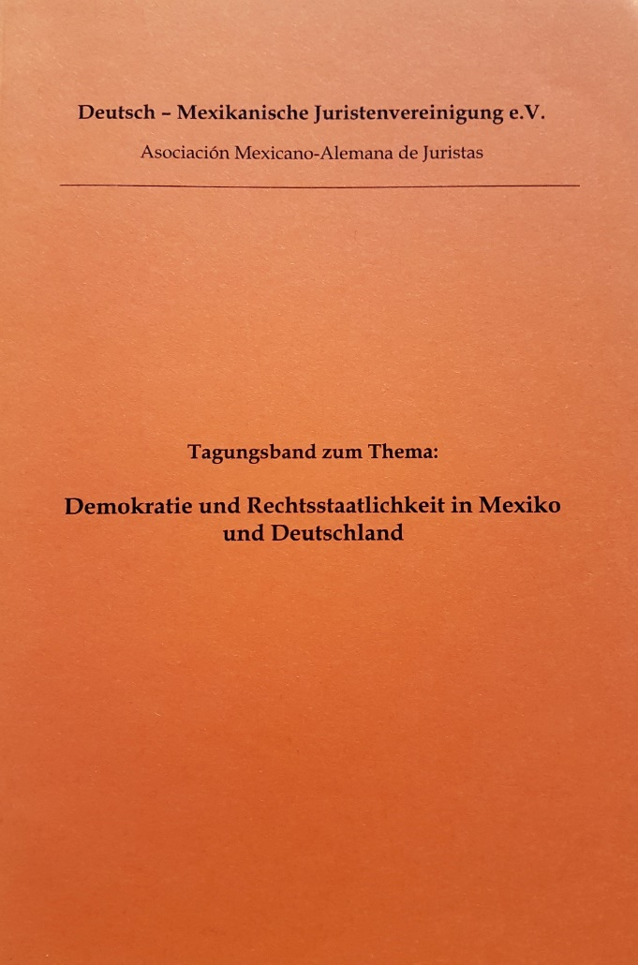
16. Jahrestagung Rostock, Oktober 2007

Slide 33
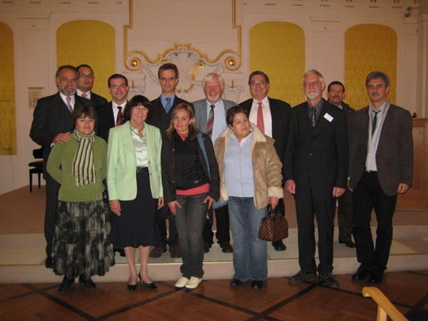
16. Jahrestagung Rostock, Oktober 2007

Slide 34
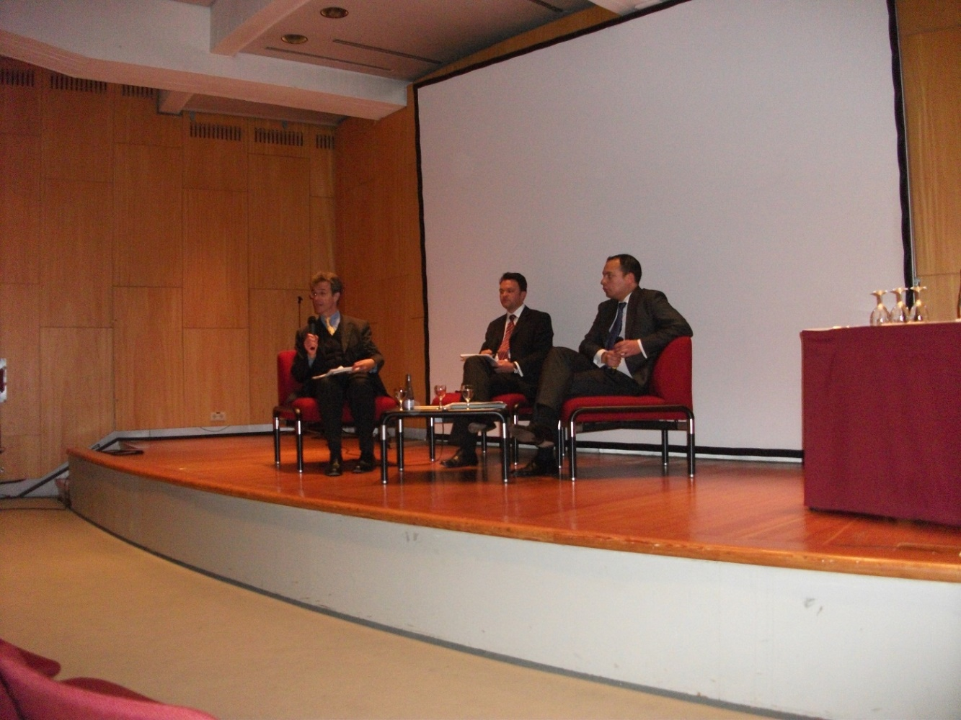
18. Jahrestagung Berlin, September 2010

Slide 35
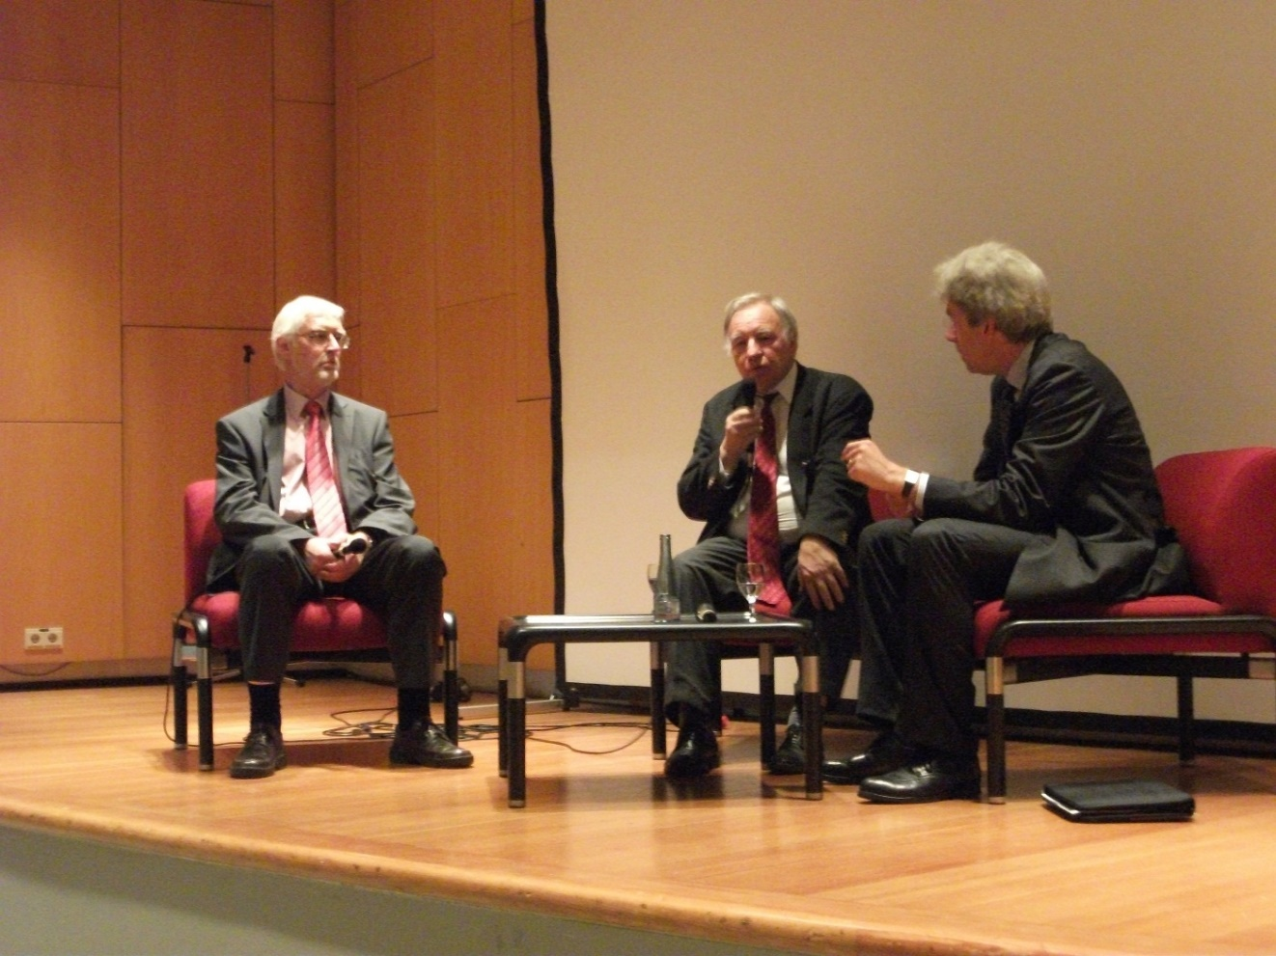
18. Jahrestagung Berlin, September 2010

Slide 36
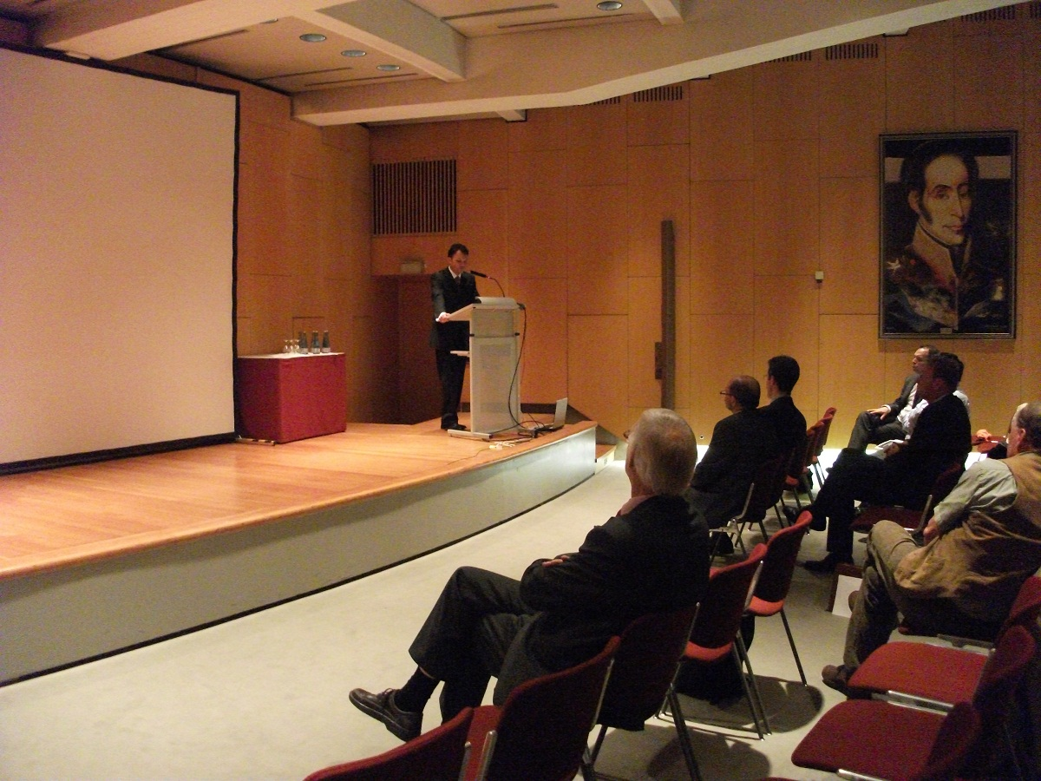
18. Jahrestagung Berlin, September 2010

Slide 37
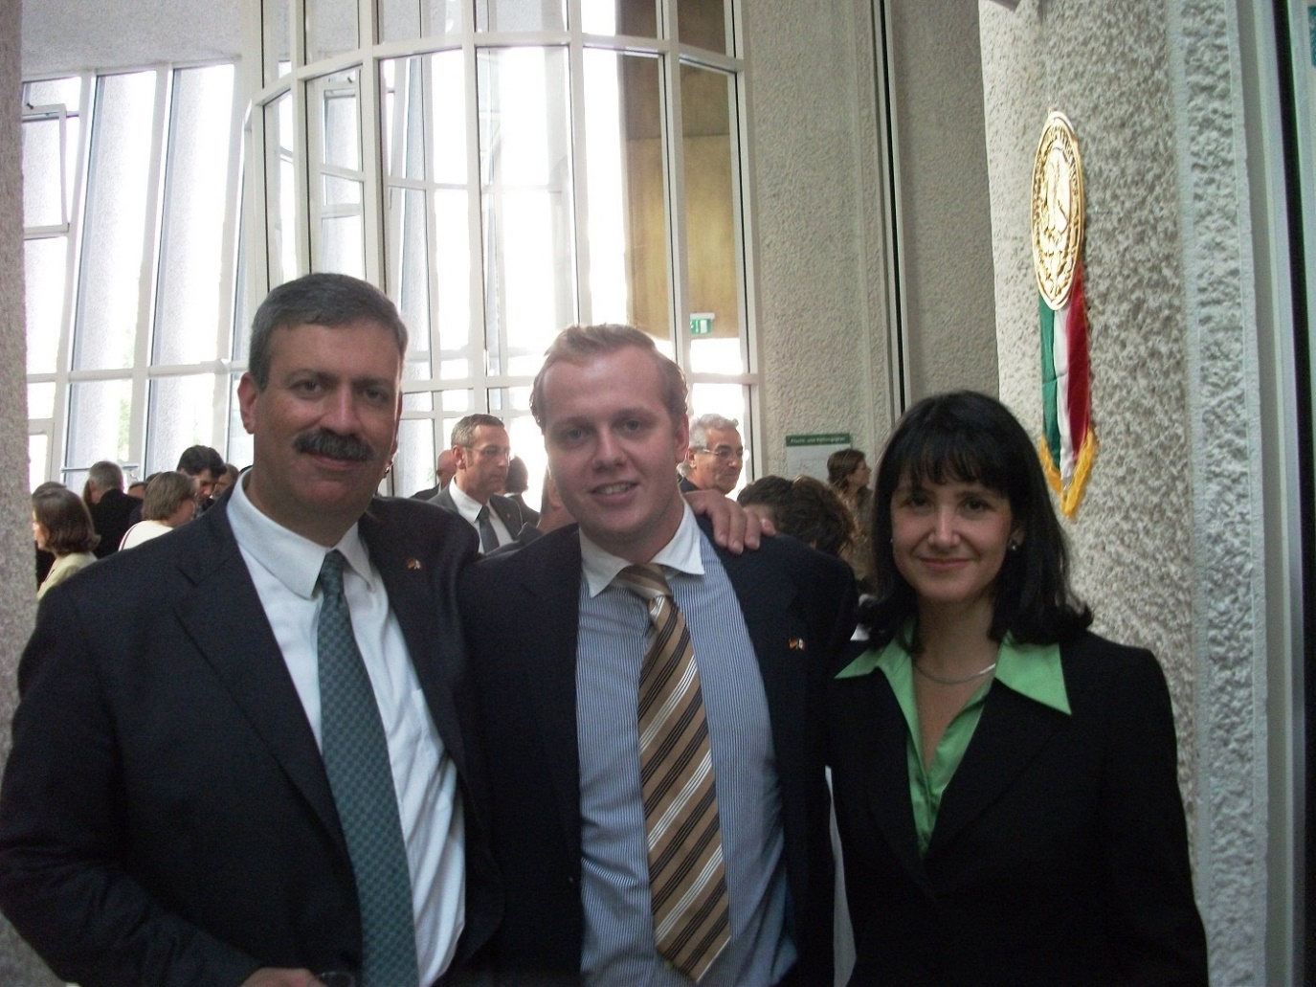
18. Jahrestagung Berlin, September 2010

Slide 38
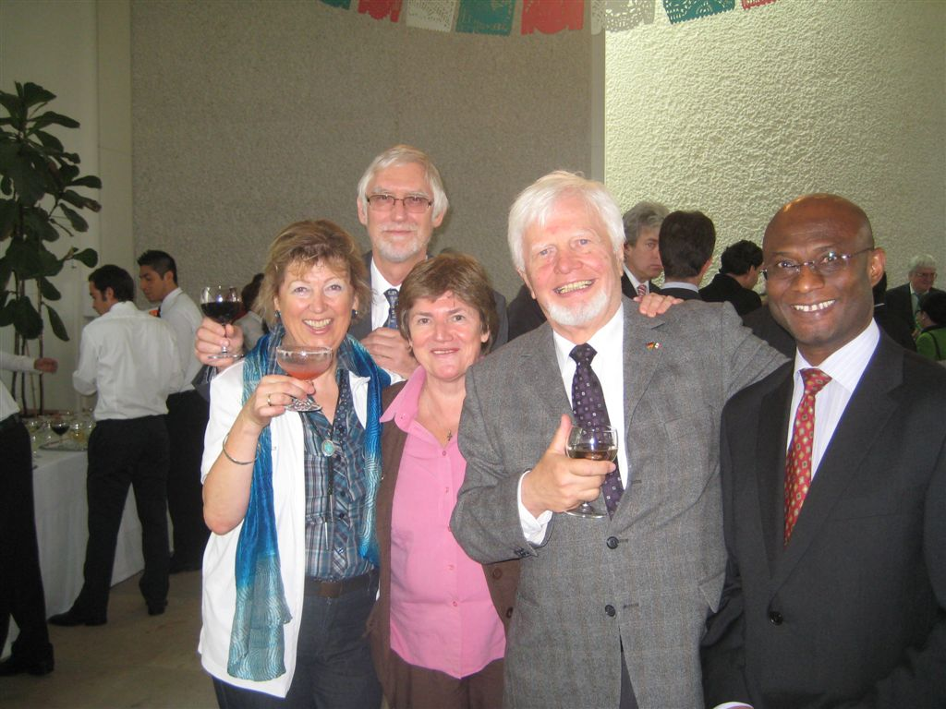
18. Jahrestagung Berlin, September 2010

Slide 39
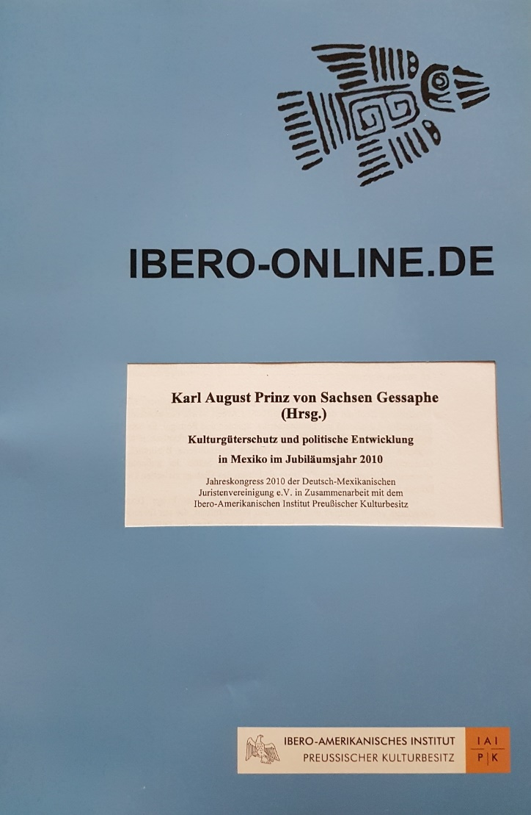
Online-Zeitschrift mit Beiträgen der 18. Jahrestagung, Berlin 2010

Slide 40
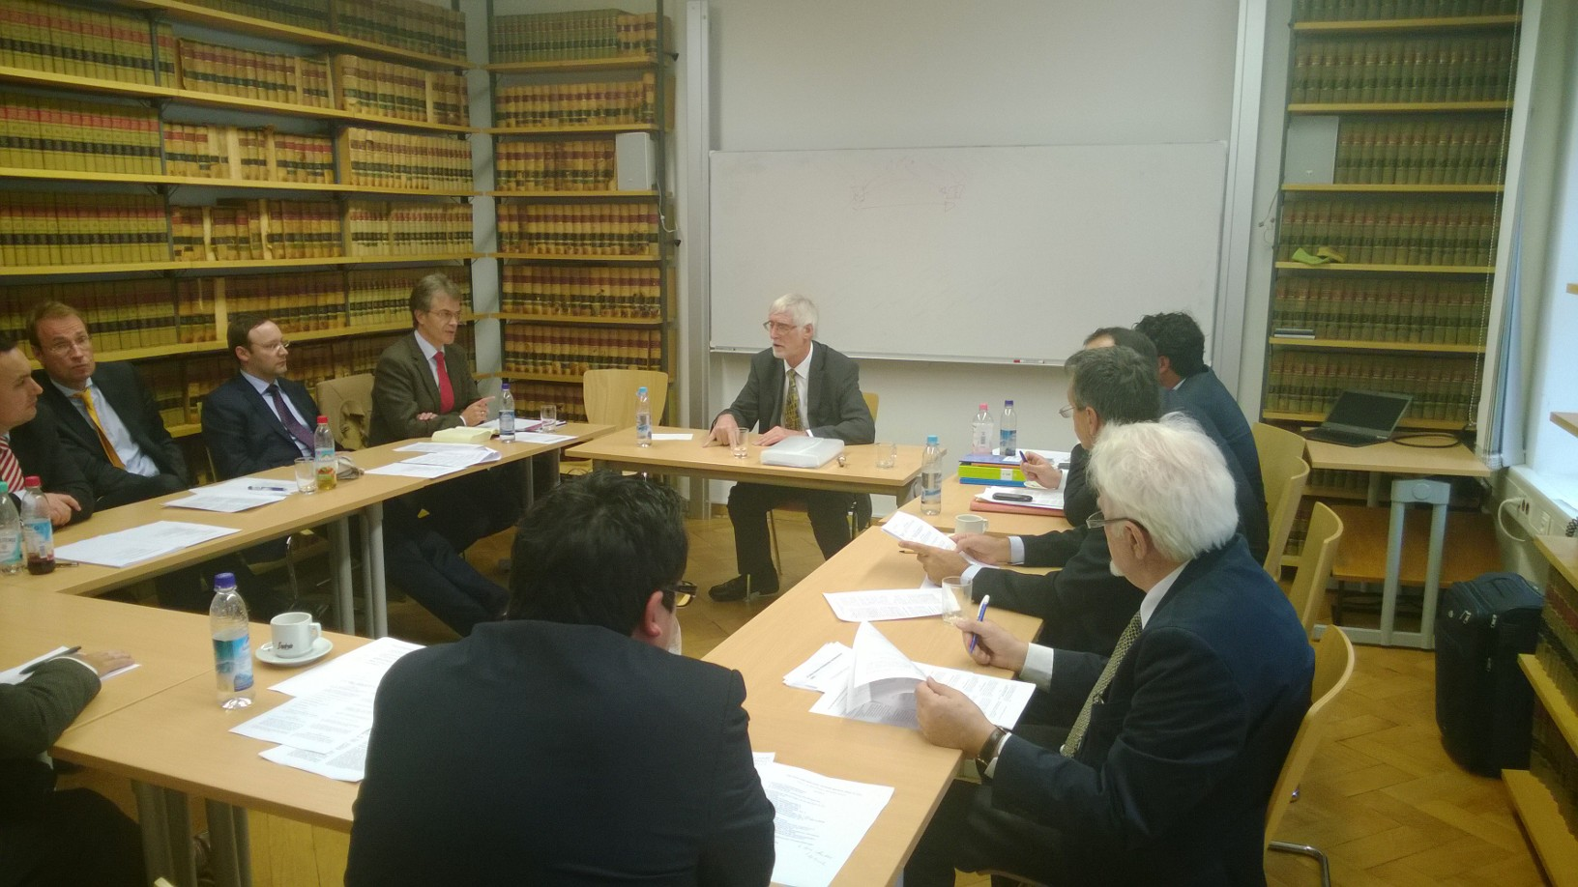
25-jähriges Jubiläum der DMJV München, Oktober 2013

Slide 41
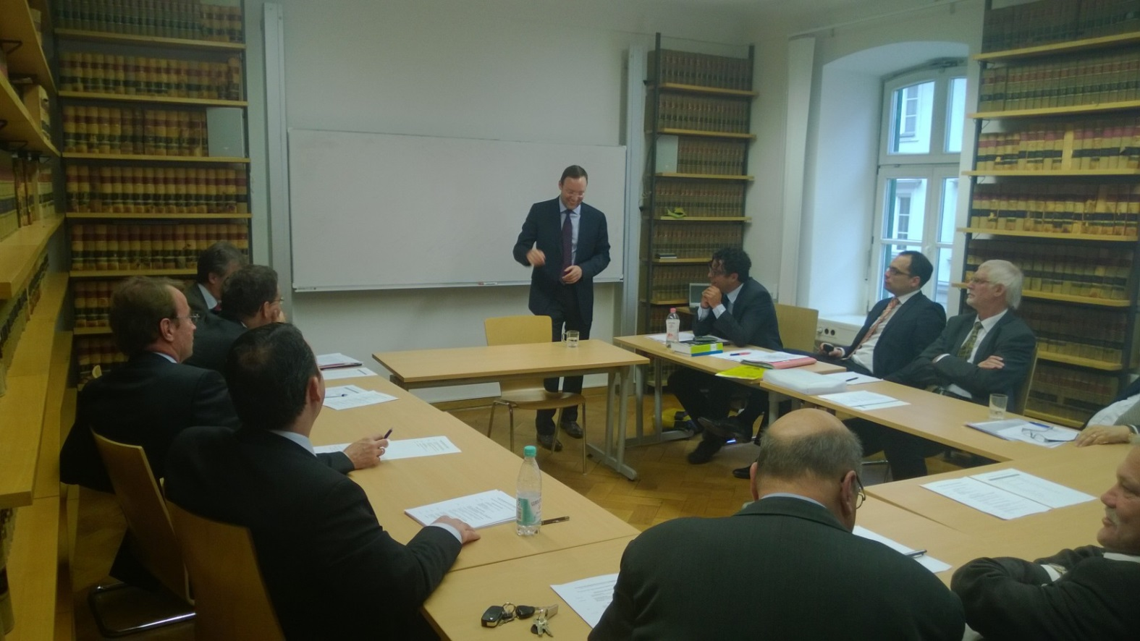
25-jähriges Jubiläum der DMJV München, Oktober 2013

Slide 42
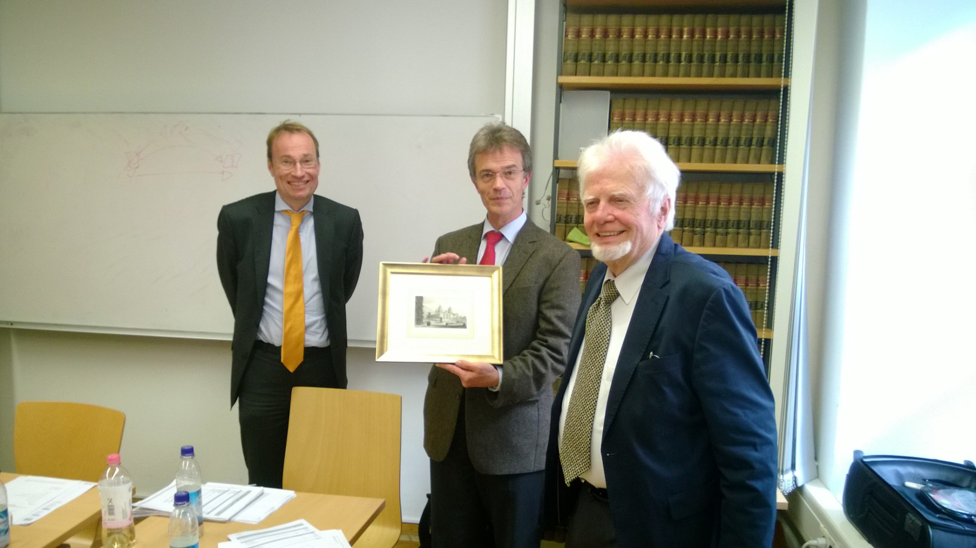
25-jähriges Jubiläum der DMJV München, Oktober 2013

Slide 43
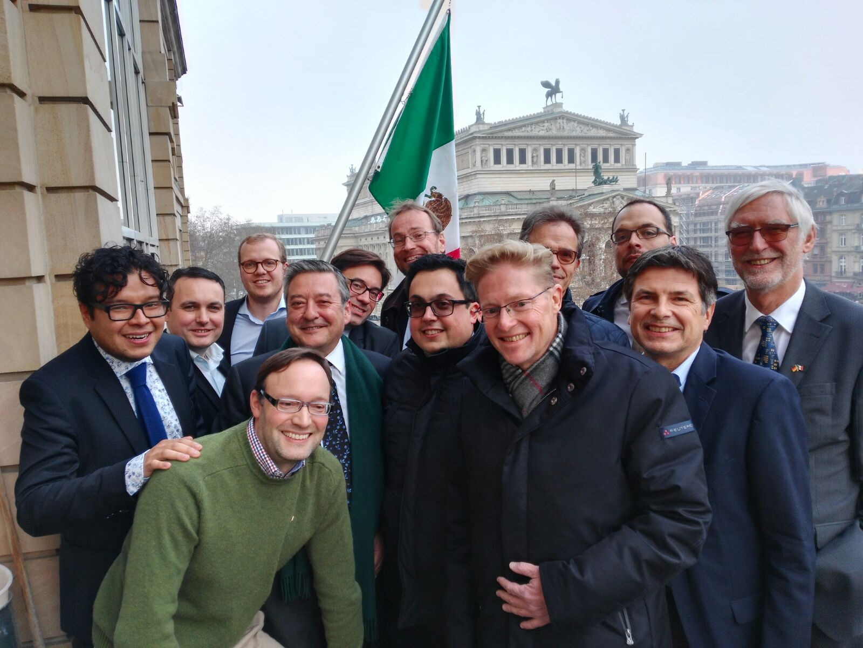
23. Jahrestagung, Frankfurt a.M., Dezember 2015

Slide 44
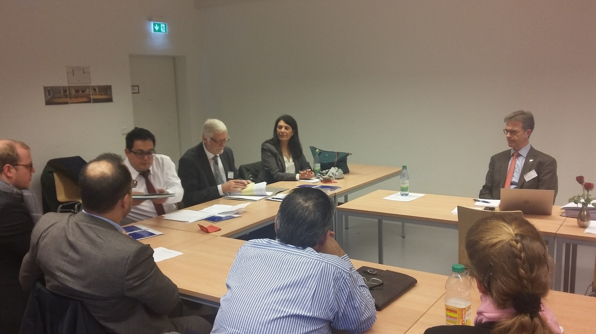
24. Jahrestagung Würzburg, Oktober 2016 – Erster Tag –

Slide 45
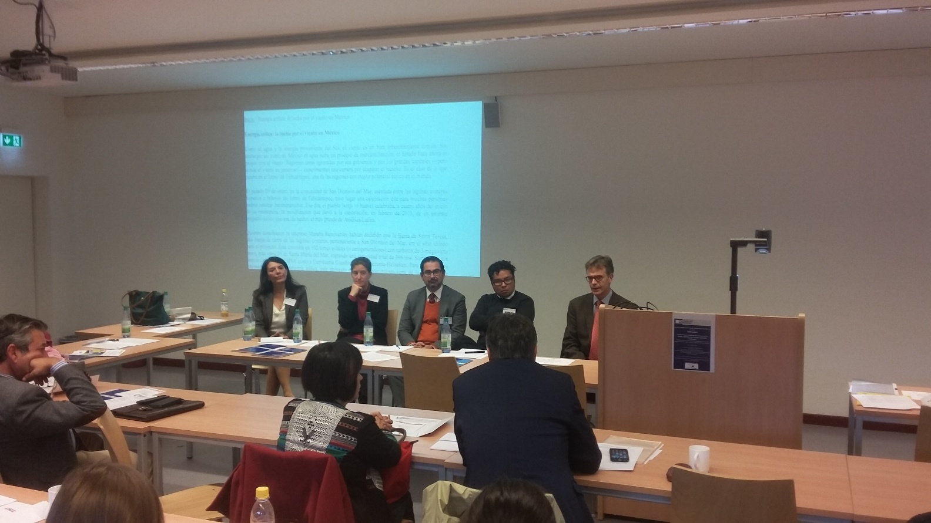
24. Jahrestagung Würzburg, Oktober 2016 – Erster Tag –

Slide 46
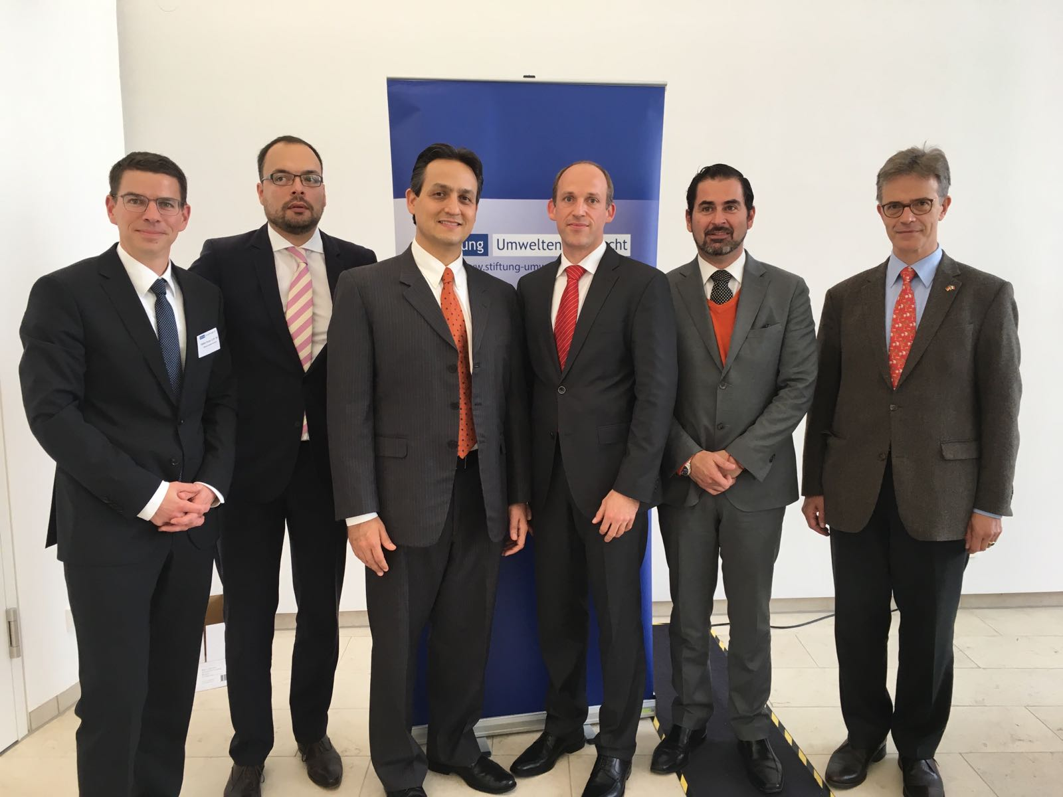
24. Jahrestagung Würzburg, Oktober 2016 – Zweiter Tag –

Slide 47
24. Jahrestagung Würzburg, Oktober 2016 – Zweiter Tag –

